Slide 1
CyEventsAdvisor JQuery mobile application
Ελένη Φιλίππου
Μαρία Φιλίππου

Slide 2
Σκοπός εργασίας
Η δημιουργία μια εφαρμογής για κινητές συσκευές με την χρήση του εργαλείου JQuery mobile η οποία θα προτείνει προτάσεις για διάφορες εκδηλώσεις που ανήκουν στις εξής κατηγορίες:
Μουσική
Θέατρο
Χορός
Κινηματογράφος
Οικογένεια και Παιδιά

Slide 3
Λειτουργικότητα εφαρμογής (1/2)
Ο χρήστης μπορεί :
Να επιλέξει εκδηλώσεις σε μια από τις κατηγορίες
Εμφάνιση εκδηλώσεων του μήνα
Επιλογή εκδήλωσης
Λεπτομέρειες εκδήλωσης
Εμφάνιση τοποθεσίας εκδήλωσης μέσω του Google Maps
Μηχανισμοί φίλτρων τοποθεσίας και κατηγορίας στα ενδιάμεσα αποτελέσματα
Να δει εκδηλώσεις
Προσεχής εβδομάδας
Να αναζητήσει κάποια εκδήλωση με βάση κριτήρια
Τίτλος εκδήλωσης
Χρονική περίοδο
Πόλη διεξαγωγής
Κατηγορία

Slide 4
Λειτουργικότητα εφαρμογής (2/2)
Να καταχωρήσει κάποιο σχόλιο για κάποιο event δίνοντας κάποιο rate
Να δει όλα τα σχόλια που έχουν καταχωρηθεί για κάποιο event
Να κάνει share κάποιο event
Facebook
Twitter
Google+
κ.α

Slide 5
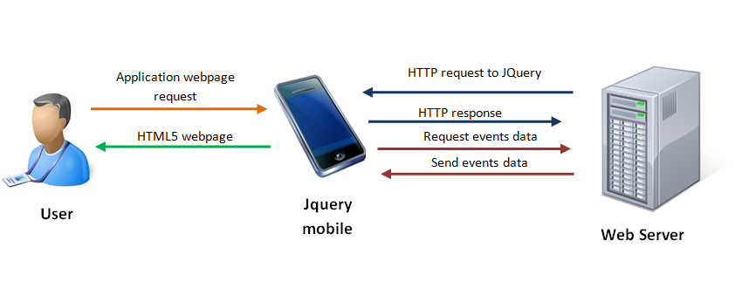
Αρχιτεκτονική Εφαρμογής

Slide 6
Screenshots εφαρμογής

Slide 7
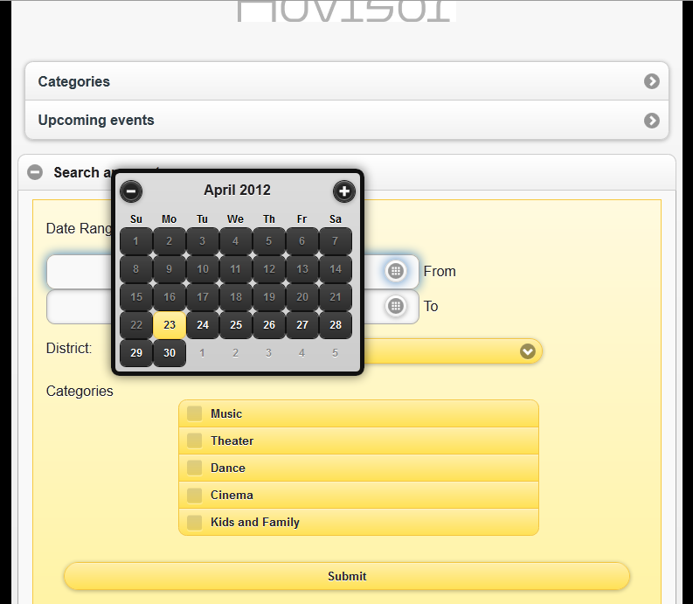
Screenshots εφαρμογής

